Slide 1
Чтоб здоровыми расти

Slide 2
Чтоб здоровыми расти
Notes:
Нас попросили принять участие в программе Жить здорово»

Slide 3
Какой же витамин найти Чтобы видеть и расти?
Notes:
Какой витамин называют витамином роста?

Slide 4
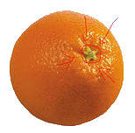
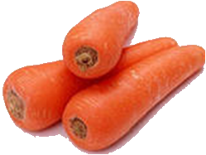
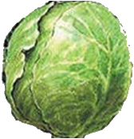
Загадки с грядки
Корешок оранжевый спрятался в земле,
А коса зелёная в утренней росе.
Хочется отведать вновь
Эту всем полезную, вкусную.....
Notes:
Выбери отгадку

Slide 5
Загадки с грядки
Витаминами богат,
Круглый я и красный,
Положить меня в салат
Каждый будет очень рад.

Slide 6
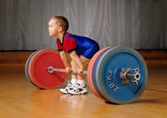
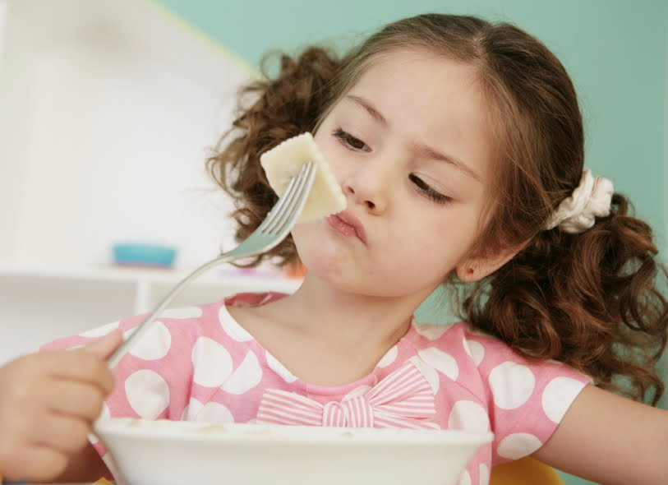
Notes:
Какой витамин называют витамином бодрости?

Slide 7
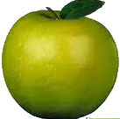
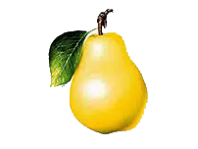
Загадки с грядки
Что за скрип? Что за хруст?
Это что ещё за куст?
Как же быть без хруста?
Если я...

Slide 8
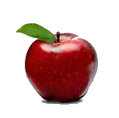
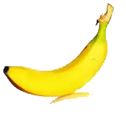
Загадки
Круглое, румяное,
Я расту на ветке;
Любят меня взрослые
И маленькие детки.

Slide 9
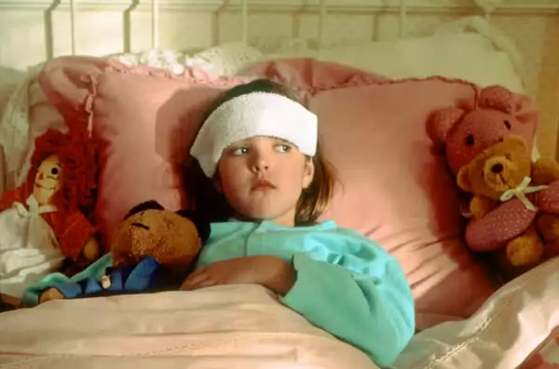
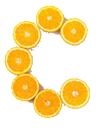
Notes:
Какой витамин укрепляет организм, помогает бороться с простудой?

Slide 10
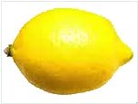
Загадки
Желтый цитрусовый плод
В странах солнечных растёт.
Но на вкус кислейший он,
А зовут его ...

Slide 11
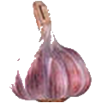
Загадки с грядки
Не корень, а в земле,
Не хлеб, а на столе;
И к пище приправа,
И на микробов управа.
Notes:
Выбери отгадку

Slide 12
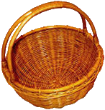
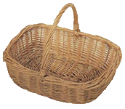
Фрукты
Овощи
Notes:
Собери в корзины

Slide 13
Молодцы!

